Slide 1

Le Chemin Des Chefs
Projet IENAC15
Groupe25
Règle de la prise max

Slide 2

Plan
Le problème de la capture max
Exposé de la solution : le graphe de capture
Utilisation du graphe pour déterminer les coups autorisés ...
« Recette » logicielle
Conclusions
Perspectives

Slide 3
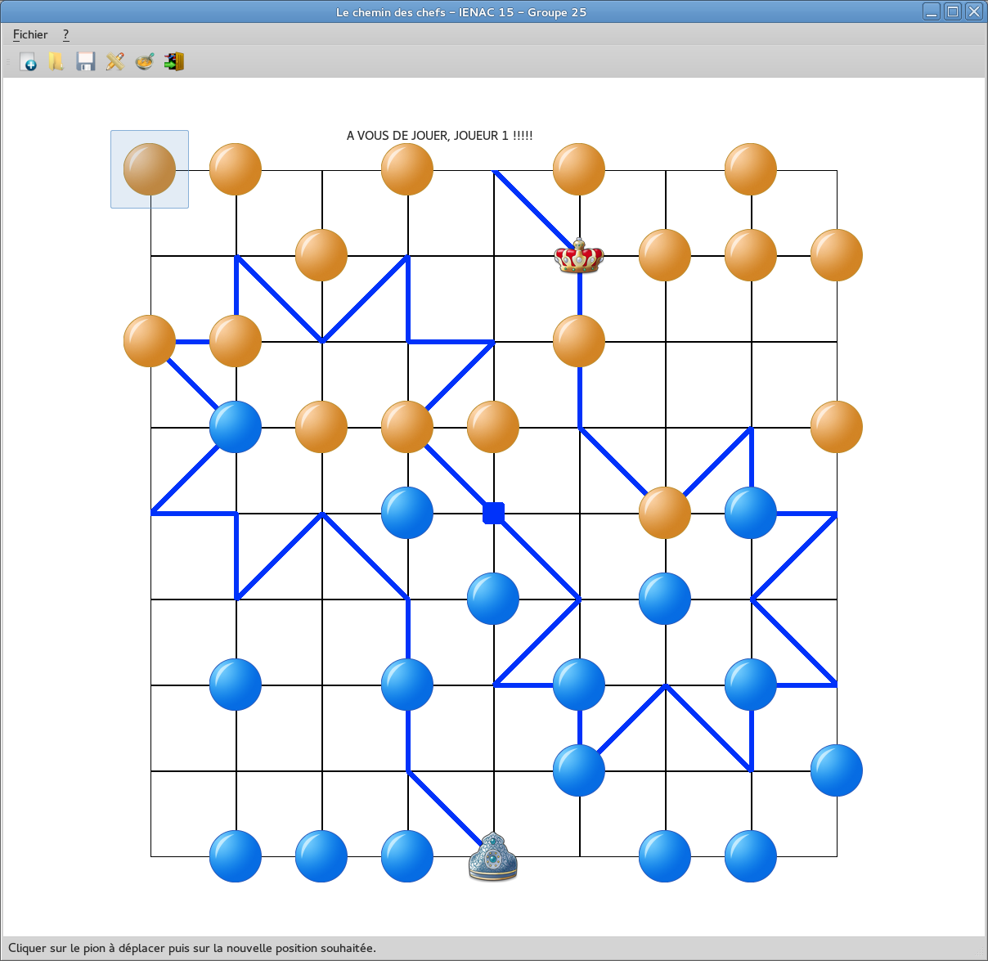
Le problème de la capture max

Slide 4
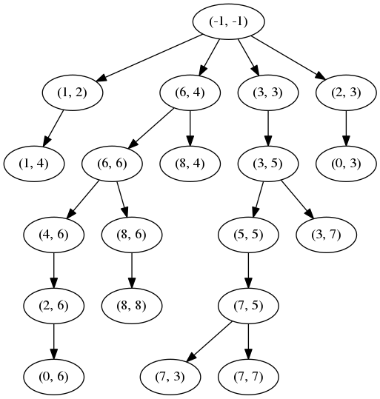
Le graphe de capture

Slide 5
Les coups autorisés

Slide 6
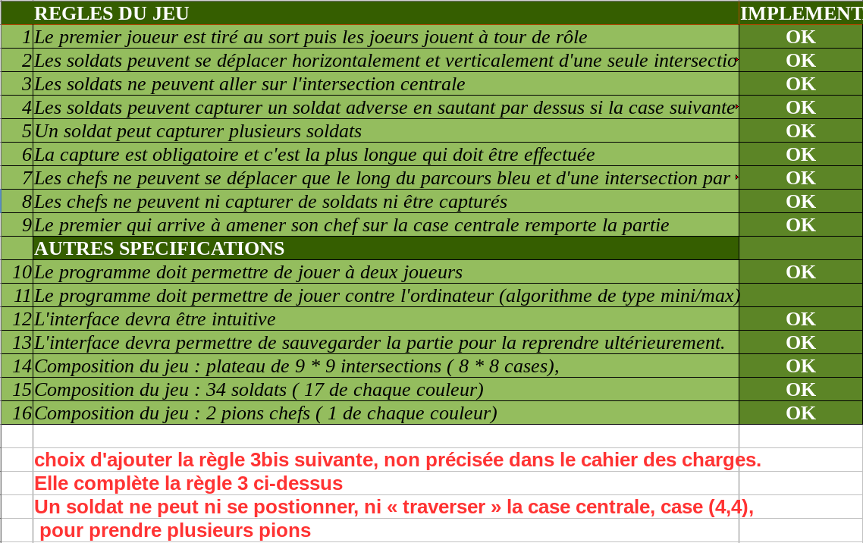
Recette logicielle

Slide 7
Conclusion
Apport pédagogique du projet : développement « from scratch » d'algorithmes utilisant des structures de données non linéaires et manipulations récurssives associées. Donc apport plus intéressant que l'implémentation d'algorithmes sur « étagères » : alpha/beta, dijkstra, A*, ...
Utilisation de modules : NetworkX et numpy
Amélioration des compétences en python et IHM via pyQt

Slide 8
Perspectives
Optimisation du graphe de capture
par élagage des branches non max
Implémentation de fonctionnalités
de jeu en réseau
Implémentation d'une IA : alpha/beta avec tables de transpositions, SSS*, apprentissage artificiel, ...
Concours IA contre IA

Slide 9


Slide 10
Questions ?

